Slide 1
사용자 매뉴얼
제품생산진행현황
2013.11.13
ERP 구축 2차 TFT

Slide 2
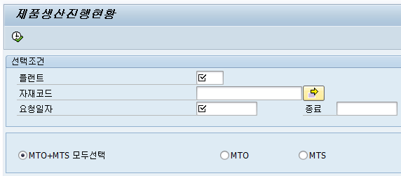
트랜잭션 코드 | ZSOR0030
트랜잭션 명 | 제품생산진행현황
사용 목적 | MTO 판매오더 납기, MTS 생산요청일자 별 요청수량, 생산계획 수립 정보, 생산 실적 조회용 Report
플랜트, 요청일자 입력 후 실행 버튼을 누르면 다음 화면으로 이동 → MTO 또는 MTS 만 조회 필요 시 아래 라디오 버튼 활용

Slide 3
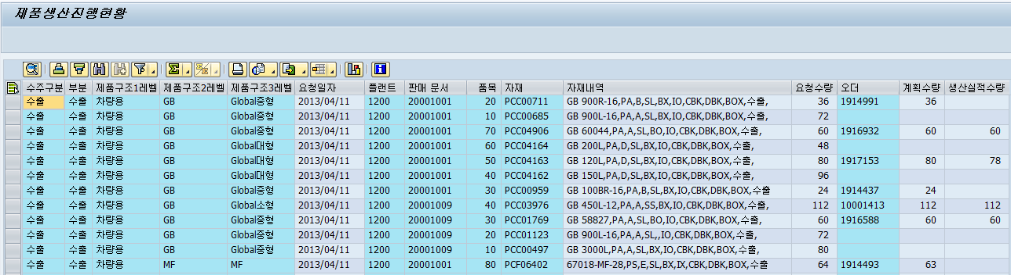
트랜잭션 코드 | ZSOR0030
트랜잭션 명 | 제품생산진행현황
사용 목적 | MTO 판매오더 납기, MTS 생산요청일자 별 요청수량, 생산계획 수립 정보, 생산 실적 조회용 Report
요청 일자 : Sales Order 의 납기, MTS 생산요청 일자 요청 수량 : Sales Order 의 수량, MTS 생산요청 수량 오더 : 공장에서 생산계획자가 수립한 생산 계획 정보(생산오더 번호) 오더 시작일 : 생산오더 시작일자 오더 종료일 : 생산오더 종료일자 계획 수량 : 생산계획 수립 결과 수량 생산실적수량 : 생산오더 별 입고 완료된 수량 Notes : MTS 제품 생산요청 계획 입력 시 계획자가 입력한 Note 정보(APO 개발 테이블에 저장된 정보 임)

